Slide 1
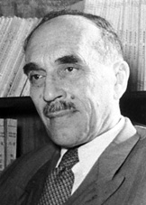
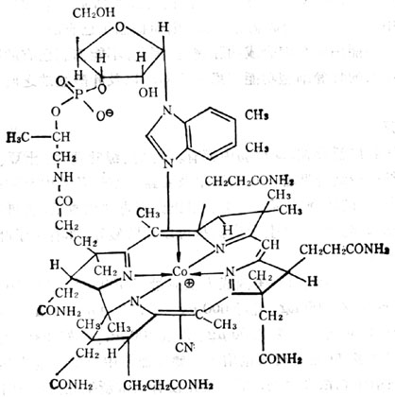
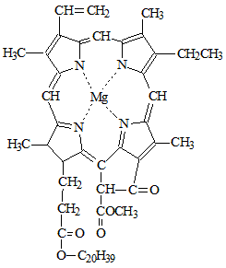
伍德沃德
(Robert Burns Woodward，1917—1979) 美国
1965年诺贝尔奖
叶绿素
维生素B₁₂

Slide 2
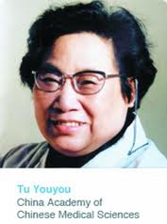
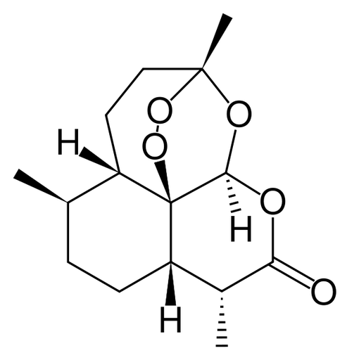
中国科学家屠呦呦
获得2011年度拉斯克临床医学奖
青蒿素-拯救数百万人生命，使5亿多人受益的“中国神药”，屠呦呦发明用乙醚提取青蒿素。

Slide 3
有机合成

Slide 4
有机合成：利用简单易得的原料，通过有机反应，生成具有特定结构和功能的有机化合物。
副产品
副产品
基础原料
中间体
….
中间体
目标化合物
辅助原料
辅助原料
辅助原料

Slide 5
有机合成的关键
碳的骨架的建构
官能团的引入和消去
合成路线的选择
熟练掌握好各类有机物的组成、结构、性质及相互衍生关系以及重要官能团的引进和消去等基础知识。

Slide 6
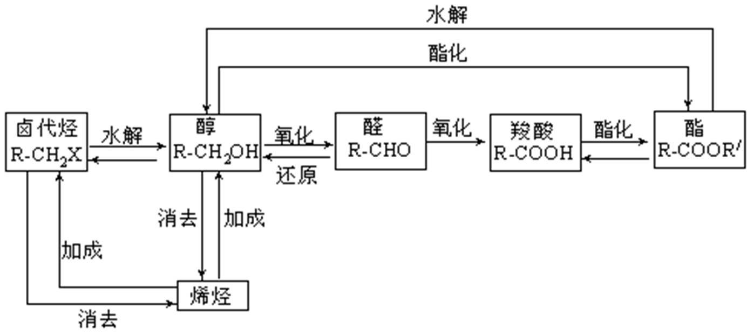
卤代
C_{n}H_{2n+2}
加成
水化
不完全加成
加成
C_{n}H_{2n-2}

Slide 7
有机合成的关键
碳的骨架的建构
官能团的引入和消去
合成路线的选择

Slide 8
一、官能团的引入方法
让我们来归纳研究一些常用官能团引入的方法：
1、引入碳碳双键有几种方法?
卤代烃的消去
醇的消去
炔烃的不完全加成
2、引入卤原子有几种方法?
烷烃、芳烃的取代
烯(炔)的加成
醇(酚)的取代反应
3、引入羟基有几种方法?
烯烃与水的加成
卤代烃的水解
酯的水解
醛酮的还原

Slide 9
1、引入碳碳双键的三种方法举例：
卤代烃的消去
醇
CH3CH2Cl + NaOH CH2=CH2 + NaCl+H₂O
△
醇的消去
浓硫酸
170°
CH3CH2OH CH2=CH2 + H₂O
炔烃的不完全加成
催化剂
CH=CH + H₂ CH2=CH2

Slide 10
2、引入卤原子的三种方法举例：
(1).烯、炔、二烯烃的加成
催化剂
CH₂=CH₂ +HCl CH3CH2Cl
CH₃CH=CH₂ +Br₂ CH₃CHBrCH2Br
催化剂
CH=CH + HCl CH2=CHCl
CH₂BrCH=CHCH₂Br
CH₂=CH-CH=CH₂ + Br₂

Slide 11
(2)烷烃、芳香烃的取代
光照
CH₄ + Cl₂ CH₃Cl + HCl
Fe
Br
+ Br₂
+ HBr
(3).醇、酚的取代反应
△
CH₃CH₂OH + HBr CH₃CH₂Br + H₂O
O
H
O
H
Br
Br
+ 3Br₂
+3HBr
Br

Slide 12
3、引入羟基的四种方法举例：
烯烃与水的加成
催化剂
CH₂=CH₂ +H₂O CH3CH2OH
卤代烃的水解
H₂O
CH3CH2Cl + NaOH CH3CH2OH + NaCl
△
醛、酮的还原
催化剂
CH₃CHO + H₂ CH3CH2OH
催化剂
CH₃CO CH₃+ H₂ CH3CH(OH)CH₃
酯的水解
稀硫酸
CH₃COOCH₂CH₃ + H₂O CH₃COOH + CH₃CH₂OH
△

Slide 13
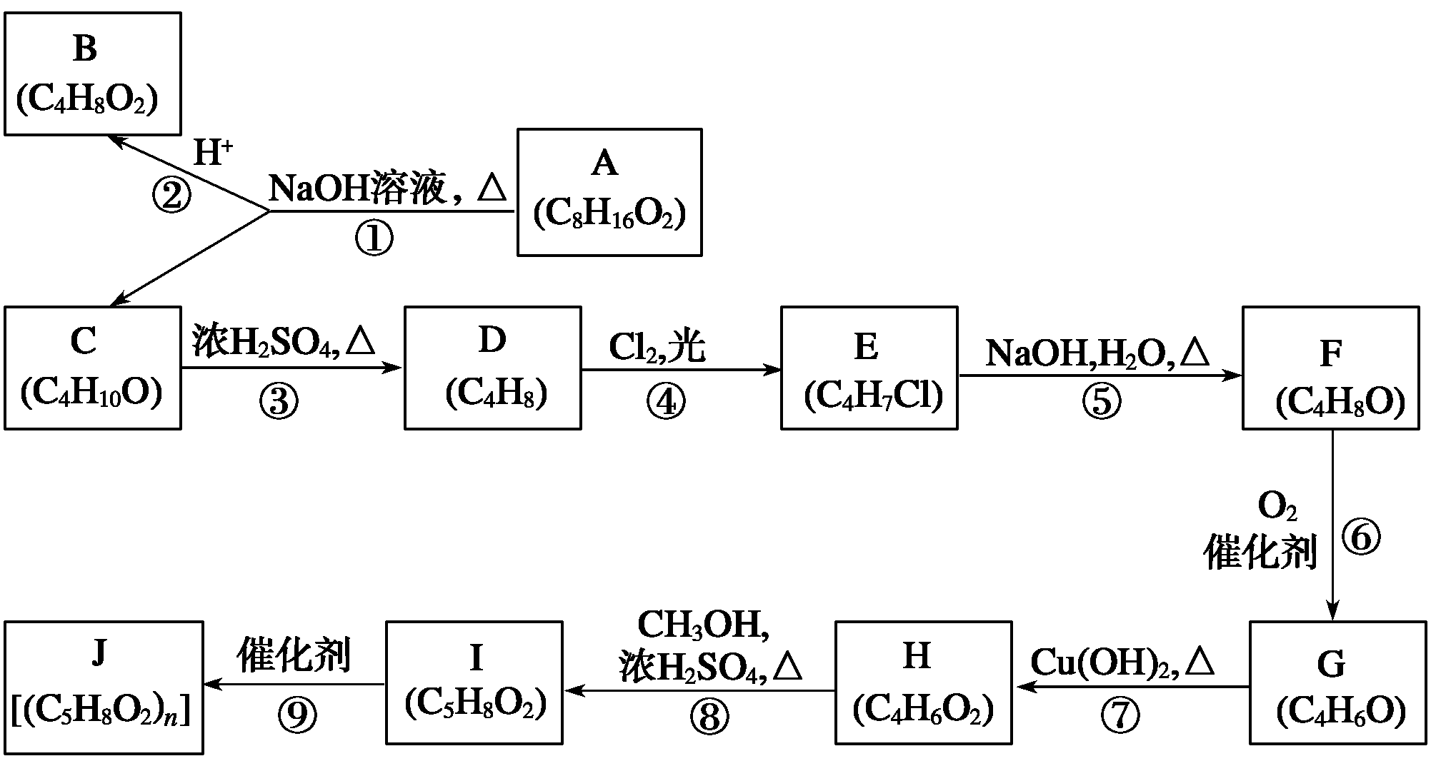

Slide 14
二、有机合成路线的分析的方法
1、直推法
采用正向思维方法，从已知原料入手，找出合成所需要的直接和间接的中间产物，逐步推向目标合成有机物。
基础原料→中间产物 …→中间产物 →…目标生成物
例：由石油化工原料合成乙二酸

Slide 15
例：由石油化工原料合成乙二酸
CH₂=CH₂
基础原料
溴水
CH₂-CH₂
Br
Br
中间体
NaOH+H₂O
CH₂-CH₂
OH
OH
中间体
CuO,加热
OHC-CHO
Cu(OH)₂,加热,再酸化
COOH
目标化合物
COOH

Slide 16
[练习]
由溴乙烷合成草酸二乙酯
CH₂=CH₂
溴水
CH₂-CH₂
NaOH+H₂O
CH₂-CH₂
CuO,加热
OHC-CHO
Br
Br
OH
OH
Cu(OH)₂,加热
COOH
浓H₂SO₄,加热
NaOH+乙醇,加热
CH₃-CH₂
COOH
OH
O
NaOH+H₂O
CH₃-CH₂
C-OCH2CH3
C-OCH2CH3
Br
O
基础原料
目标生成物

Slide 17
2、逆推法
所谓“逆推法”就是采取从产物逆推出原料，设计合理的合成路线的方法。基本原则是：
目标生成物→中间产物 …→中间产物 …→基础原料
在日常生活中，饮料、糖果中常常添加一些有
水果香味的酯类香料，例如具有苹果香味的戊酸戊酯，
你能利用1-戊烯为原料合成戊酸戊酯这种香料吗？
O
戊酸戊酯
CH3(CH2)3C-O-CH2(CH2)3CH3
1-戊烯
CH2=CH-CH2CH2CH3

Slide 18
思路：
O
目标化合物
CH3(CH2)3C-O-CH2(CH2)3CH3
CH3CH2CH2CH2COOH
HO-CH2CH2CH2CH2CH3
中间体
+
CH3CH2CH2CH2CHO
中间体
CH3CH2CH2CH2CH2OH
基础原料
CH3CH2CH2CH=CH2

Slide 19
[练习]
试用逆推法研究合成草酸二乙酯的路线
O
O
C-OCH2CH3
C-OH
2 HO-CH2CH3
+
C-OCH2CH3
C-OH
O
O
CHO
CHO
CH2-OH
CH2-Cl
CH2
CH2-OH
CH2-Cl
CH2
原材料

Slide 20
想一想：结合生产实际，同学们，你认为在选择原料和合成途径时，你应该注意一些什么问题？
原理正确；
途径简便，条件温和，产率高
原料价廉；
产品易于分离，
增强“绿色”合成意识，
提高“原子经济率”

Slide 21
小 结：
本节我们要重点掌握：
1、一些常见官能团引入的方法
2、在有机合成中应用逆合成分析法
作业：

Slide 22
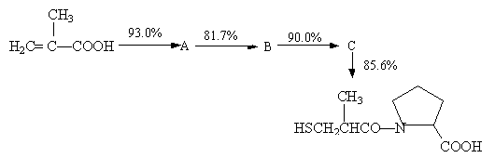
三、有机合成产率的计算
总产率＝93.0%×81.7%×90.0%×85.6%
=58.54%

